Slide 1
Joukkueenjohtajien info 14.9.2023

Slide 2
Terveiset Kuopiosta – Tässä me olemme
Kilpailujohtaja
Petteri Makkonen
Kumppanuusvastaava
Sari Hartikainen
Kilpailupäällikkö
Jukka Saastamoinen
Palvelu- ja tapahtumavastaava
Markku Puustinen
Logistiikkapäällikkö
Timo Kesseli
Tekniikkapäällikkö
Risto Siilanen
Kilpailusihteeri
Kaisa Saha
Urapolkuvastaava
Annika Jäntti
Taitaja9-vastaava
Anna Leskinen
Kansainvälisyyskoordinaattori
Esa Heikkinen
Markkinointi- ja viestintä
Heli Laitinen

Slide 3
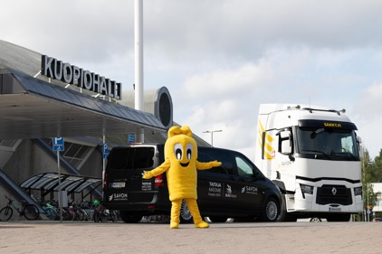
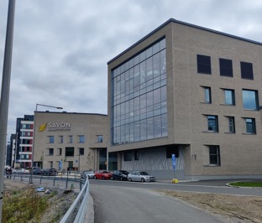
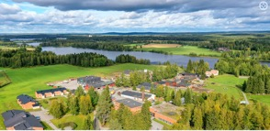
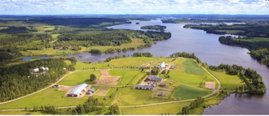
Tapahtuma-alueet
Kuopio-halli
Savilahden kampusalue
Jäähalli – avajaiset ja päättäjäiset
Välimatkat lajialueiden välillä noin 3km
YSAO (etätoteutus)
Peltoniemi -eläintenhoito
Hingunniemi - hevostenhoito

Slide 4
Lajit
101 Ajoneuvotekniikka
102 Autokorinkorjaus
103 Automaalaus
104 Kuljetuslogistiikka
105 Metsäkoneen käyttö
202 Mediatekniikka (parillinen vuosi)
203 Mediasuunnittelu
204 Tietojenkäsittely
205 Tietokoneet ja verkot
206 Web-kehitys
208 Pelituotanto (Parilaji)
301 Asiakaspalvelu ja myynti
302 Hiusmuotoilu
303 Kauneudenhoito
304 Floristiikka
305 Lähihoitaja
306 Puhdistuspalvelu
307 Vaatteenvalmistus
308 Visuaalinen myyntityö
309 Hevostenhoito (YSAO)
310 Yrittäjyys (Parilaji)
311 Eläintenhoito (YSAO)
312 Matkailu (Parilaji)
313 Taloushallinto
314 Turvapalvelu (Parilaji)
315 Hyvinvointiteknologia
316 Kiinteistönhoito
401 Puuseppä
404 Maalaus ja tapetointi
405 Putkiasennus
406 Sähköasennus
407 Talonrakentaminen
410 Viherrakentaminen
411 Infrarakentaminen
501 Leipuri-kondiittori
502 Kokki (Parilaji)
504 Tarjoilija
601 Automaatioasennus
602 Elektroniikka ja robotiikka
603 CNC-koneistus
604 Laborantti
605 Hitsaus
606 Kappaletavara- automaatio (Parilaji)
607 Koneenasennus ja kunnossapito
P1 Ravintola- ja cateringpalvelut (Parilaji)
P2 Kiinteistönhoito
P3 Liiketoiminta
P4 Puhdistuspalvelu
P5 Logistiikka
N1 Lentokonehuolto
N2 Prosessiala
N3 Korujen valmistus

Slide 5
Ikärajattomat lajit
304 Floristiikka
306 Puhdistuspalvelu
315 Hyvinvointiteknologia
401 Puuseppä
410 Viherrakentaminen
504 Tarjoilija
604 Laborantti
P1 Ravintola- ja cateringpalvelut
P2 Kiinteistönhoito
P3 Liiketoiminta
P4 Puhdistuspalvelu
P5 Logistiikka

Slide 6
Verkkosivut – taitaja2024.fi

Slide 7
Taitaja2024: Savilahti – Kuopio-halli Tilasuunnittelu tilanne 24.8

Slide 8
Savilahti/ cnc-koneistus, hitsaus, koneenasennus ja kunnossapito

Slide 9
Savilahti/ ajoneuvotekniikka, autokorikorjaus, automaalaus

Slide 10
Savilahti/ sähköasennus, pelituotanto, web-kehitys

Slide 11
Savilahti/ piha-alueet

Slide 12
Kuopio-halli/ piha-alueet

Slide 13
Kuopio-halli/ sisätilat

Slide 14
Semifinaaleihin ilmoittautuminen alkaa 2.10
Semifinaaleihin ilmoittautumisaika on 2.10.–3.11.2023.
Semifinaalit järjestetään viikolla 5 vuonna 2024.​
Skills Finland lähettää rekisteröintivastaaville sähköpostitse ohjeet semifinaaleihin ilmoittautumiseen.

Slide 15
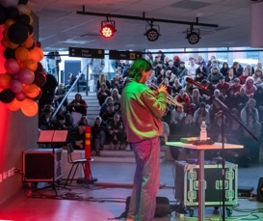
Ajankohtaista Kuopiosta
20.9 Lajiohjausryhmäpäivä on syksyn tärkeimpiä ja odotetuimpia tapahtumia, jossa lajien osalta todenteolla alkaa seuraavan Taitaja-tapahtuman suunnittelu.
Kaveri-ilta vai jotain ihan muuta?

Slide 16
Materiaalipankki Taitaja2024-verkkosivuilla
Taitaja2024 materiaalipankki

Slide 17
Toiveita jojoilta
Kahvia jojoille(muru)
Palaverin aloitus välille 8.30-9.00
Jojojen ruokailu
Huoltajien ja kilpailijoiden ruokailu (onko mahdollista yhdessä)
Saman organisaation tekijät samaan paikkaan majoituksen osalta

Slide 18
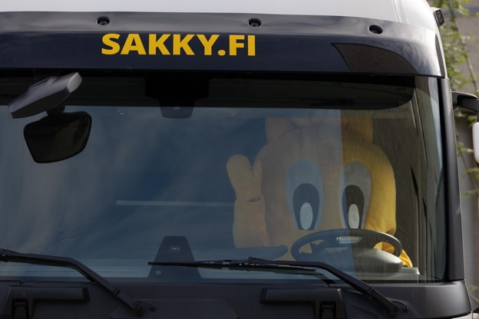
Tulevat Infot
8.11.2023 klo 14-15
10.1.2024 klo 14-15
21.3.2024 klo 14-15
15.4.2024 klo 14-15
Tallenne ja esitys lähetetään sähköpostiin automaattisesti infon jälkeen

